Slide 1



Nhiệt liệt chào mừng các thầy cô về dự giờ lớp 1C
Môn: Tiếng Việt
Bài 72: ươm ươp (Tiết 1)
GV: Phan Thị Mai Trang
Năm học: 2024-2025

Slide 2

Hoa mướp vàng ươm,bướm bay rập rờn
ướp
ươm
ướm

Slide 3
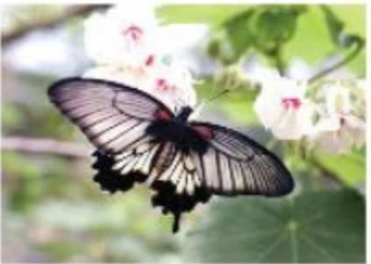
con bướm

Slide 4
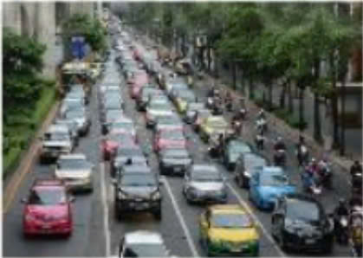
nườm nượp

Slide 5
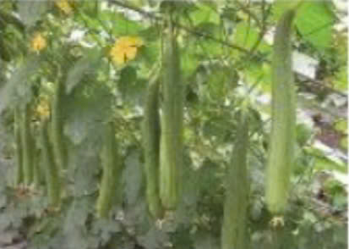
giàn mướp

